Slide 1
NodeJS 프로그래밍
2주차

Slide 2
2주차 목차
파일을 버퍼에 담아서 사용하기
Express로 웹 서버 만들기
static 미들웨어, body-parser 미들웨어
쿠키와 세션, 파일 업로드
몽고디비와 연동
mongodb 모듈을 사용해서 로그인 기능 만들기
MySQL 설치하기
MySQL을 사용하는 사용자 추가 기능 구현

Slide 3
HTTP 서버
HTTP 서버
HTTP 서버
http.Server
HTTP 서버 생성
var server = http.createServer([requestListener])

Slide 4
HTTP 서버
HTTP 서버
HTTP 서버 주요 이벤트
request : 클라이언트 요청 도착
connection : 소켓 연결
close : 서버 종료
HTTP 서버 메소드
server.listen()
server.close()
server.setTimeout()

Slide 5
HTTP 서버
HTTP 서버
HTTP 서버 동작 시키기
서버 객체 생성
클라이언트 접속 대기(listening)
var server = http.createServer();
server.listen(PORT)

Slide 6
HTTP 서버
HTTP 서버
포트
0~1023 : well-known port. 미리 정의된 포트, 관리자 권한 필요
1024~49151 : registered port
49152~65535 : bynamic port
포트 바인딩 실패
이미 사용 중
권한 없음

Slide 7
HTTP 서버
서버와 이벤트
서버와 이벤트 리스너
var http = require('http');
var server = http.createServer();
server.on('request', function(request, response) {
response.end('Hello');
});
server.on('connection', function(request, response) {
console.log('connection event');
});
server.on('close', function() {
console.log('close');
});
server.listen(3000);

Slide 8
HTTP 서버
서버 이벤트 코드
HTTP 서버 request 이벤트 리스너
웹브라우저 주소창에 http://127.0.0.1:3000 실행
var http = require('http');
var server = http.createServer(function(req, res) {
res.end('Hello World');
}).listen(3000);

Slide 9
HTTP 서버
HTTP 클라이언트
클라이언트 객체(사용하지 말것)
http.createClient([port][, host]) // deprecated
클라이언트 요청(권장)
http.request(options[, callback])
바디 없이 요청 보내기(GET)
http.get(options[, callback])
크롬 > 개발자 도구 > Network 탭에서 다양한 응답 정보 확인

Slide 10

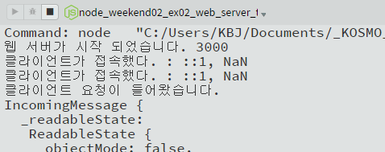
클라이언트 요청 이벤트 처리
var http = require('http');
// 웹 서버 객체를 만듭니다.
var server = http.createServer();
// 웹 서버를 시작하여 3000번 포트에서 대기하도록 설정
var port = 3000;
server.listen(port, function() {
console.log('웹 서버가 시작 되었습니다. %d', port);
});
// 클라이언트 연결 이벤트 처리
server.on('connection', function(socket) {
var addr = socket.address();
console.log('클라이언트가 접속했다. : %s, %d', addr.address, addr.prot);
});
// 클라이언트 요청 이벤트 처리
server.on('request', function(req, res) {
console.log('클라이언트 요청이 들어왔습니다.');
console.dir(req);
});
// 서버 종료 이벤트 처리
server.on('close', function() {
console.log('서버가 종료 됩니다.');
});
Error: listen EADDRINUSE :::3000
=> 이미 같은 서버가 시작되었기때문에 발생하는 문제.
이 경우 이전에 실행 했던 서버를 먼저 종료 한 후에 다시 파일을 실행하면 정상 적으로 실행 된다.

Slide 11
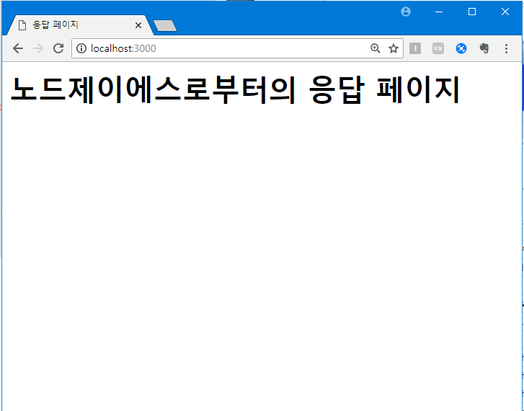
클라이언트 요청 이벤트 처리
var http = require('http');
var server = http.createServer();
server.listen(3000);
server.on('request', function(req, res){
console.log('클라이언트 요청이 들어왔습니다.');
res.writeHead(200, {"Content-Type": "text/html; charset=utf-8"});
res.write("<!DOCTYPE html");
res.write("<html>");
res.write(" <head>");
res.write(" <title>응답 페이지</title>");
res.write(" </head>");
res.write(" <body>");
res.write(" <h1>노드제이에스로부터의 응답 페이지</h1>");
res.write(" </body>");
res.write("</html>");
res.end();
});

Slide 12
클라이언트에서 요청 응답 과정
http 모듈
createServer
요청
웹 서버
웹브라우저
3000
WEB
응답
이벤트
콜백함수
응답
connection
클라이언트 연결
on() 메소드는 이벤트를 처리 할 때 사용하는 가장 기본적인 메소드이다.
request
클라이언트 요청
close
연결 종료

Slide 13
응답 객체의 주요 메소드
응답으로 보낼 헤더 만들기
writeHead(statusCode [, statusMessage][, headers])
응답 본문(body) 데이터 만들기(다중 호출 가능)
write(chunk[, encoding][, callback])
클라이언트로 응답 전송
end([data][, encoding][,callback])
파라미터가 있다면 이 데이터를 포함시켜 응답
한번은 호출되어야 응답을 보내다.
write()만 사용하고 end()로 마무리 안 하면 무한루프 발생.

Slide 14
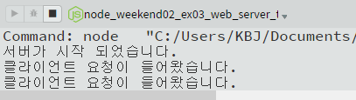
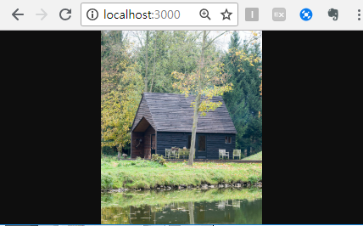
이미지 파일을 읽어 응답
var http = require('http');
var fs = require('fs');
var server = http.createServer();
server.listen(3000, function() {
console.log('서버가 시작 되었습니다.');
});
server.on('request', function(req, res) {
console.log('클라이언트 요청이 들어왔습니다.');
var filename = 'house.jpg';
fs.readFile(filename, function(err, data) {
res.writeHead(200, {"Content-Type":"image/png"});
res.write(data);
res.end();
});
});

Slide 15

이미지 파일을 읽어 응답
이미지 파일을 읽어 응답 보내는 과정
웹 서버
클라이언트
(웹브라우저)
사이트 요청
3000
createServer
WEB
응답
이벤트
콜백함수
응답
request
클라이언트 요청
이미지 파일 읽기

Slide 16
대표적인 MIME Type
Content-Type의 설정 값
text/plain : 일반 텍스트 문서
text/html : HTML 문서
text/css : CSS 문서
text/xml : XML 문서
image/jpeg, image/png : JPEG 파일, PNG 파일
video/mpeg, audio/mp3 : MPEG비디오 파일, MP3음악 파일
application/zip : ZIP 압축 파일
MIME Type이란?
메세지의 내용이 어떤 형식인지 알려주기 위한 인터넷 표준.
Multipurpose Internet Mail Extensions

Slide 17
버퍼에 담아서 파일 읽기
파일을 버퍼에 담아서 일부분만 읽어온다.

Slide 18
파일을 스트림으로 읽어 응답
...
server.on('request', function(req, res) {
console.log('클라이언트 요청이 들어왔습니다.');
var filename = 'house.jpg';
var infile = fs.createReadStream(filename, {flags:'r'});
// 파이프로 연결하여 알아서 처리하도록 설정
infile.pipe(res);
}) ;
...

Slide 19
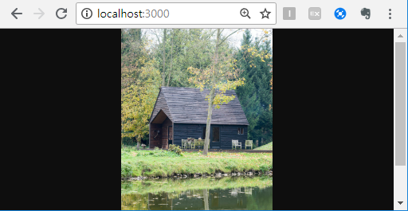
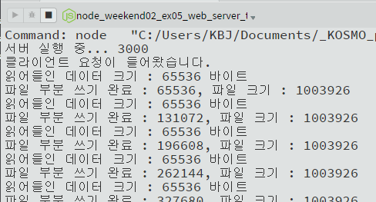
파일을 버퍼에 담아 일부분 응답
//클라이언트 요청 처리 이벤트
server.on('request', function(req, res) {
console.log('클라이언트 요청이 들어왔습니다.');
var filename = 'house.jpg';
var infile = fs.createReadStream(filename, {flag:'r'});
var filelength = 0;
var curlength = 0;
fs.stat(filename, function(err, stats) {
filelength = stats.size;
});
// 헤더 쓰기
res. writeHead(200, {"Content-Type":"image/jpg"});
//파일의 내용을 스트림에서 읽어 본문 쓰기
infile.on('readable', function() {
//var fn = setInterval(function() {
var chunk;
while(null !== (chunk = infile.read())) {
console.log('읽어들인 데이터 크기 : %d 바이트', chunk.length);
curlength += chunk.length;
res.write(chunk, 'utf8', function(err) {
console.log('파일 부분 쓰기 완료 : %d, 파일 크기 : %d', curlength, filelength);
if(curlength >= filelength) {
// 응답 전송하기
res.end();
}
//else {
// clearInterval(fn);
//}
});
}//end of while
//}, 1000);
});
});
이어서 작성
서버 요청

Slide 20
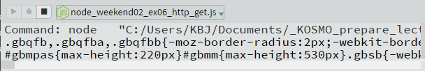
외부 사이트 데이터 가져오기
var http = require('http');
var options = {
host : 'www.google.com',
port : 80,
path : '/'
}
var req = http.get(options, function(res) {
//응답처리
var resData = '';
res.on('data', function(chunk) {
resData += chunk;
});
res.on('end', function() {
console.log(resData);
});
});
req.on('error', function(err) {
console.log("오류 발생 : " + err.message);
});

Slide 21
외부 서버의 데이터 요청
웹 서버에서 다른 서버로 요청할 때 응답 과정 (p.148)
웹 서버
외부 웹 서버
GET 방식 요청
사이트 요청
WEB
응답 수신
응답
이벤트
콜백 함수
data
데이터 수신
웹 서버에 요청 보내는 method 방식
GET, POST, PUT, DELETE 등.
- GET : 헤더에 요청 정보 넣는다.
- POST : 바디(본문)에 요청 정보 넣는다.
end
데이터 수신 완료

Slide 22
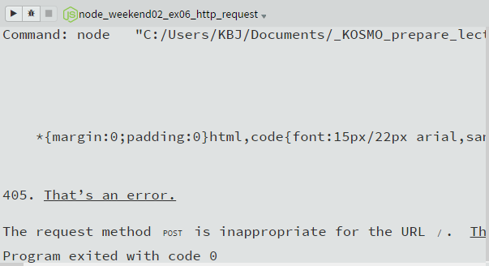
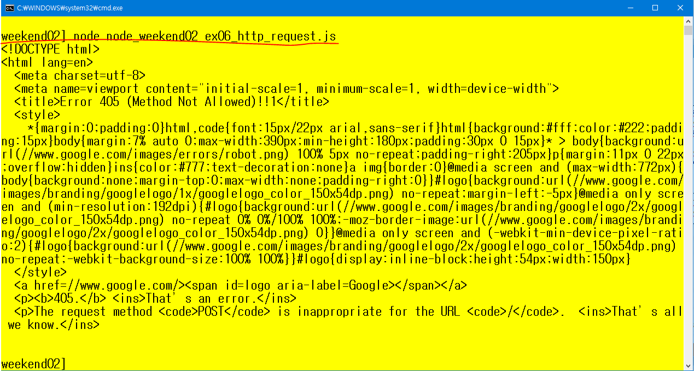
post 방식으로 외부 웹 가져오기
var http = require('http');
var opts = {
host : 'www.google.com',
port : 80,
method : 'POST',
path : '/',
headers : {}
}
var resData = '';
var req = http.request(opts, function(res) {
//응답처리
res.on('data', function(chunk) {
resData += chunk;
});
res.on('end', function() {
console.log(resData);
});
});
opts.headers['Contnt-Type'] = 'application/x-www-form-urlencoded';
req.data = "q=actor";
opts.headers['Content-Length'] = req.data.length;
req.on('error', function(err) {
console.log("오류 발생 : " + err.message);
});
//요청 전송
req.write(req.data);
req.end();
p.149 소스
<Brackets에서 실행>
실무에서는 웹 서버를 구성할때 express 모듈을 주로 사용 한다.
<CMD에서 직접 실행 실행>

Slide 23
Express로 웹 서버 만들기
익스프레스(Express)에서 제공하는 미들웨어와 라우터 사용

Slide 24
Express로 웹 서버 만들기
package.json 파일 생성
package.json 설정파일 생성
cmd를 이용해서 프로젝트 폴더로 이동 후 init 명령 실행
npm init
Express 모듈 설치
npm install express --save
Express 기본 모듈 불러오기
var express = require('express');
var http = require('http');
require() 메소드로 파일을 지정하거나 폴더를 지정하면 직접 만든 js파일도 모듈로 사용 가능하다. 폴더를 지정 할 경우에는 index.js 파일을 기본 파일로 두어야 한다.

Slide 25
Express 서버 시작
Express 모듈 설치
npm install express --save
express() 메소드를 호출하여 만든 app 객체의 주요 메소드
메소드 이름 | 설명
set(name, value) | 서버 설정을 위한 속성을 지정한다. set() 메소드로 지정한 속성은 get() 메소드로 꺼내어 확인할 수 있다.
get(name) | 서버 설정을 위해 지정한 속성을 꺼내 옴
use([path,]function[,function ...] | 미들웨어 함수를 사용
get([path,]function) | 특정 패스로 요청된 정보를 처리

Slide 26

Express 서버 시작
미리 정해진 app 객체의 주요 속성
app.set() 메소드의 속성 : port, views, view, engine
속성 이름 | 설명
env | 서버 모드를 설정.
views | 뷰들이 들어 있는 폴더 또는 폴더 배열을 설정.
view engine | 디폴트로 사용할 뷰 엔진을 설정.
// Express 기본 모듈 불러오기
var express=require('express');
var http=require('http');
// 익스프레스 객체 생성
var app = express();
// 기본 포트를 app 객체에 속성으로 설정
app.set('port', process.env.PORT || 3000);
// Express 서버 시작 - 익스프레스 객체를 서버 생성시 인자로 사용
http.createServer(app).listen(app.get('port'), function() {
console.log('익스프레스 서버를 시작했습니다 : ' + app.get('port'));
});

Slide 27
Express 서버 시작
서버 객체에 속성 설정 및 가져오기
app 객체
app.set('port', 3000)
set으로 설정
port 속성
app.get('port')
get으로 가져오기

Slide 28
Express 서버 시작
view engine 속성
뷰 엔진을 설정 하는 것으로 ejs나 pug를 많이 사용.
뷰 엔진은 사용자 화면에 보여지는 뷰 화면의 템플릿이다.
뷰 엔진에 대해서는 뒤에서 자세히 다룬다.

Slide 29
Express 서버 시작
미들웨어로 클라이언트에 응답 보내기
익스프레스에서 미들웨어를 사용하는 방식 - 순차적 실행(라우팅)
p.154
클라이언트 요청
미들웨어
app 객체
use()
미들웨어 #0
next()
use()
미들웨어 #1
미들웨어 설정
next()
use()
미들웨어 #...
next()
라우터
get()
요청패턴 /
요청패턴 /users
라우터 설정
클라이언트 응답

Slide 30

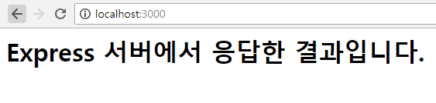
Express 서버 시작
익스프레스 미들웨어와 라우터 사용 방식
use() 함수를 이용해서 미들웨어 등록.
var express = require('express');
var http = require('http');
var app = express();
app.use(function(req, res, next) {
console.log('첫번째 미들웨어에서 요청 처리함.');
res.writeHead('200', {'Content-Type':'text/html;charset=utf8'});
res.end('<h1>Express 서버에서 응답한 결과입니다.</h1>');
});
http.createServer(app).listen(3000, function() {
console.log('Express 서버가 3000번 포트에서 시작됨');
});

Slide 31
Express 서버 시작
익스프레스로 웹서버 생성 시 기본 구성
use()함수를 이용해서 미들웨어 등록.
express 모듈
express()
app 객체
요청
웹 서버
클라이언트
(웹 브라우저)
3000
createServer(app)
응답
WEB
(1)use()로
미들웨어 등록
(2)미들웨어 요청
미들웨어 함수 #0
응답

Slide 32
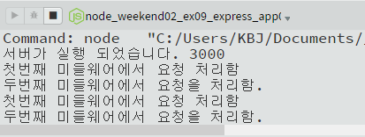
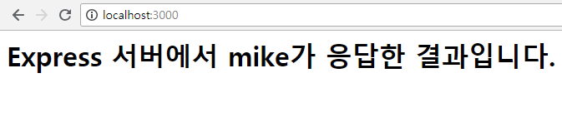
여러 개의 미들웨어를 등록
여러개의 미들웨어를 등록하여 여러가지 기능을 수행
next() 메소드를 호출하여 다음 미들웨어로 처리 결과를 넘긴다.
...
app.use(function(req, res, next) {
console.log('첫번째 미들웨어에서 요청 처리함');
//res.writeHead('200', {'Content-Type':'text/html;charset=utf8'});
//res.end("<h1>Express 서버에서 응답한 결과입니다.</h1>");
req.user = 'mike';
next();
});
app.use('/', function(req, res, next) {
console.log('두번째 미들웨어에서 요청을 처리함.');
res.writeHead('200', {'Content-Type':"text/html;charset=utf8"});
res.end('<h1>Express 서버에서 ' + req.user + '가 응답한 결과입니다.</h1>');
});
...

Slide 33
Express 요청 객체와 응답 객체
익스프레스에서 기본적으로 사용되는 요청 객체와 응답 객체는 http 모듈에서 사용하는 객체들과 동일하다.
익스프레스에서 추가로 사용할 수 있는 응답 객체의 메소드
메소드 이름 | 설명
send([body]) | 클라이언트로 데이터를 보냄. HTML, Buffer, JSON, JSON 배열 등.
status(code) | HTTP 상태 코드 반환. end() 또는 send()와 같은 전송 메소드에 의해 전송 가능.
sendStatus(statusCode) | HTTP 상태코드 반환. 상태코드는 상태 메시지와 함께 전송 됨.
redirect([status] path) | 웹 페이지를 새로운 경로로 갱신.
render(view[, locals][,callback]) | 뷰엔진을 이용한 문서 생성 후 전송.

Slide 34
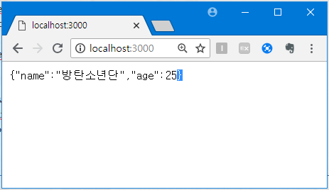
웹 서버에서 JSON 객체 응답
JSON 데이터만 받아 와서 게시물을 보여 줄 때
해당 데이터만 업데이트하는 것이 효율적이다.
var http = require('http');
var express = require('express');
var app = express();
app.set('port', process.env.PORT || 3000);
app.use(function(req, res, next) {
console.log('첫번째 미들웨어에서 요청을 처리함.');
res.send({name:'방탄소년단', age:25});
});
var server = http.createServer(app);
server.listen(app.get('port'), function() {
console.log('웹 서버가 시작 되었습니다. %d', app.get('port'));
});
res.status(403).send('Forbidden')
혹은
res.sendStatus(403)
status()메소드는
상태코드 작성 기능만 있다.

Slide 35
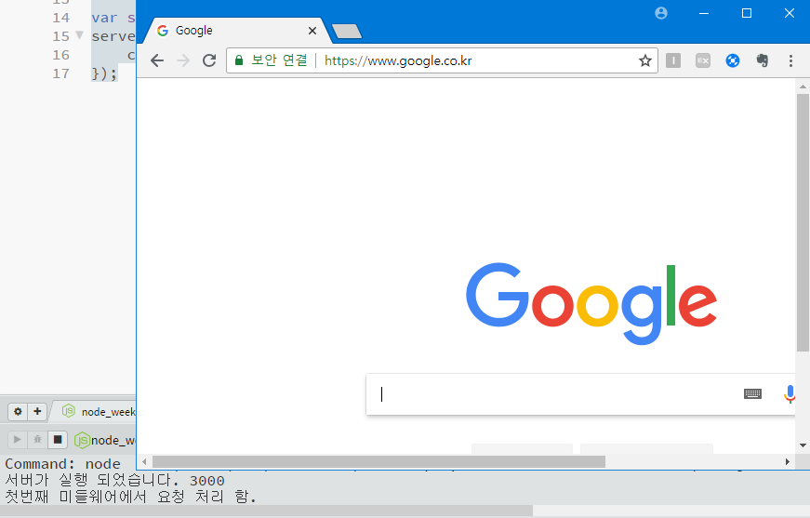
res.redirect([status,] path)
웹 페이지 경로를 강제로 이동시킵니다.
var http = require('http');
var express = require('express');
var app = express();
app.set('port', process.env.PORT || 3000);
app.use(function(req, res, next) {
console.log('첫번째 미들웨어에서 요청 처리 함.');
res.redirect('http://google.co.kr');
});
var server = http.createServer(app);
server.listen(app.get('port'), function() {
console.log('서버가 실행 되었습니다. %d', app.get('port'));
});

Slide 36
요청객체 추가 헤더 및 파라미터
익스프레스에서 요청객체에 추가한 헤더와 파라미터
추가한 정보 | 설명
query | GET 방식으로 전송한 요청 파라미터. ex) req.query.name
body | POST 방식으로 전송한 요청 파라미터. body-parser와 같은 외장모듈과 함께 사용. ex) req.body.name
header(name) | 헤더정보.
클라이언트 측 웹브라우저 주소문자열 : 쿼리스트링으로 전송된 파라미터
http://localhost:3000/?name=gildong

Slide 37
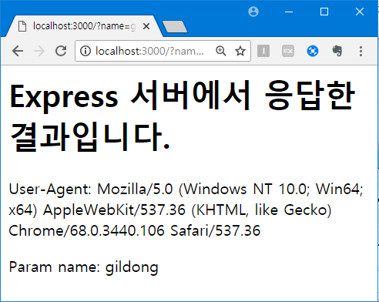
헤더와 요청 파라미터 확인
var http = require('http');
var express = require('express');
var app = express();
app.set('port', process.env.PORT || 3000);
app.use(function(req, res, next) {
console.log('첫번째 미들웨어에서 요청 처리 함.');
var userAgent = req.header('User-Agent');
var paramName = req.query.name;
res.writeHead('200', {'Content-Type':'text/html;charset=utf8'});
res.write('<h1>Express 서버에서 응답한 결과입니다.</h1>');
res.write('<div><p>User-Agent: '+ userAgent +'</p></div>');
res.write('<div><p>Param name: '+ paramName +'</p></div>');
res.end();
});
var server = http.createServer(app);
server.listen(app.get('port'), function() {
console.log('서버가 시작 되었습니다. %d', app.get('port'));
});
주소문자열
http://localhost:3000/?name=gildong
req 객체
요청파라미터 확인
gildong
req.query.name

Slide 38
static 미들웨어

Slide 39
static 미들웨어
특정 폴더의 파일들을 특정 패스로 접근 가능
var static = require('serve-static');
...
app.use('/public', static(path.join(__dirname, 'public')) );
static 미들웨어 외장모듈 설치
npm install serve-static --save
public 폴더 안에 있는 파일들을 클라이언트에서 바로 접근 가능
/public/images 폴더에 들어 있는 파일을 접근 하는 응답
res.end("<img src='/images/house.png' width='50%'>");
public 포더의 파일을 /public 패스로 접근 가능하도록 지정
app.use('/public', static(path.join(__dirname, 'public')) );

Slide 40
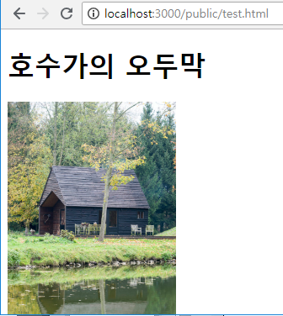
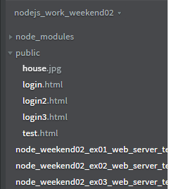
static 미들웨어
/public/test.html
<!DOCTYPE html>
<html lang="en">
<head>
<meta charset="UTF-8">
<title>/public/test.html</title>
</head>
<body>
<h1>호수가의 오두막</h1>
<img src="./house.jpg" width="200"/>
</body>
</html>
/app.js
var express=require('express');
var http=require('http');
var path=require('path');
var static = require('serve-static');
var app = express();
app.set('port', process.env.PORT || 3000);
//static 미들웨어로 public 폴더 지정
app.use('/public', static(path.join(__dirname, 'public')));
var server = http.createServer(app);
server.listen(app.get('port'), function() {
console.log('서버가 실행 되었습니다. %d', app.get('port'));
});
static으로 지정한 /public폴더의 파일들은
외부에서 바로 접근 가능하다.

Slide 41
static 미들웨어
요청 패스와 특정 폴더를 static() 메소드로 매핑
클라이언트에서 서버 내부 문서 확인 가능
웹서버
클라이언트
(웹브라우저)
요청(/public)
WEB
응답
/public
프로젝트의 public 폴더
매핑

Slide 42
body-parser 미들웨어

Slide 43
body-parser 미들웨어
POST 방식의 요청 파라미터 확인
POST 방식은 GET방식과 다르게 본문영역(body)에 파라미터가 들어간다.
app.js 파일과 동일한 경로에 /public 폴더와 /public/html 파일 생성
public/login.html 파일 생성
body-parser 미들웨어 모듈 설치
npm install body-parser --save
<!DOCTYPE html>
<html lang="en">
<head>
<meta charset="UTF-8">
<title>로그인 테스트</title>
</head>
<body>
<h1>로그인</h1>
<form method="post">
id : <input type="text" name="id"><br>
password : <input type="password" name="password"><br>
<input type="submit" value="로그인">
</form>
</body>
</html>

Slide 44
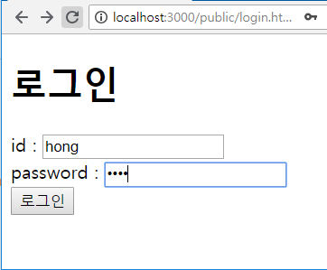
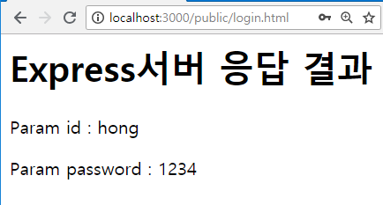
body-parser 미들웨어
var express=require('express');
var http=require('http');
var path=require('path');
var bodyParser=require('body-parser');
var static = require('serve-static');
var app = express();
app.set('port', process.env.PORT || 3000);
//body-parser를 사용해서 application/x-www-form-urlencoded 파싱
app.use(bodyParser.urlencoded({extended: false}));
//body-parser를 사용해서 application/json 파싱
app.use(bodyParser.json());
//static 미들웨어로 public 폴더 지정
app.use('/public', static(path.join(__dirname, 'public')));
//미들웨어에서 파라미터 확인
app.use(function(req, res, next) {
console.log('첫번째 미들웨어에서 요청을 처리함.');
var paramId = req.body.id || req.query.id;
var paramPassword = req.body.password || req.query.password;
res.writeHead('200', {'Content-Type':'text/html;charset=utf8'});
res.write('<h1>Express서버 응답 결과</h1>');
res.write('<div><p>Param id : '+ paramId +'</p></div>');
res.write('<div><p>Param password : '+ paramPassword +'</p></div>');
res.end();
});
var server = http.createServer(app);
server.listen(app.get('port'), function() {
console.log('서버가 실행 되었습니다. %d', app.get('port'));
});

Slide 45
요청라우팅

Slide 46
요청라우팅
라우터 미들웨어(router middleware)
라우터 미들웨어는 익스프레스에 포함되었다.
var router = express.Router();
router.route(요청패스).get(실행 될 함수);
router.route(요청패스).post(실행 될 함수);
app.use('/', router);
라우터 미들웨어 사용시 app 객체에 추가되는 메소드
메소드 이름 | 설명
get(callback) | GET 방식으로 특정 패스 요청이 발생했을 때 사용할 콜백 함수 지정
post(callback) | POST 방식으로 특정 패스 요청이 발생했을 때 사용할 콜백 함수 지정
put(callback) | PUT 방식으로 특정 패스 요청이 발생했을 때 사용할 콜백 함수 지정
delete(callback) | DELETE 방식으로 특정 패스 요청이 발생했을 때 사용할 콜백 함수 지정
all(callback) | 모든 요청 방식을 처리하며, 특정 패스 요청이 발생했을 때 사용할 콜백 함수를 지정.

Slide 47
요청라우팅
/public/login2.html 파일 생성
...
<form method="post" action="/process/login">
...

Slide 48
요청라우팅
login2.html
app.js 파일을 먼저 실행하고
브라우저 주소창에 localhost:3000/public/login2.html 경로로 파일 실행
<!DOCTYPE html>
<html lang="en">
<head>
<meta charset="UTF-8">
<title>로그인 테스트</title>
</head>
<body>
<h1>로그인</h1>
<form method="post" action="/process/login">
id : <input type="text" name="id"><br>
password : <input type="password" name="password"><br>
<input type="submit" value="로그인">
</form>
</body>
</html>

Slide 49
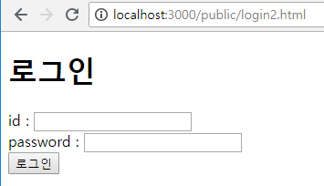
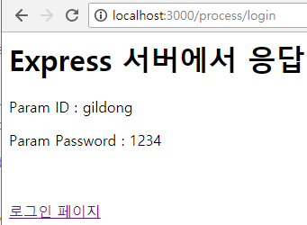

요청라우팅
app.use(bodyParser.urlencoded({extended : false}));
app.use(bodyParser.json());
app.use('/public', static(path.join(__dirname, 'public')));
var router = express.Router();
router.route('/process/login').post(function(req, res) {
console.log('/process/login 처리함');
var paramId = req.body.id || req.query.id;
var paramPassword = req.body.password || req.query.password;
res.writeHead('200', {'Content-Type':'text/html;charset=utf8'});
res.write('<h1>Express 서버에서 응답</h1>');
res.write('<div><p>Param ID : '+ paramId +'</p></div>');
res.write('<div><p>Param Password : '+ paramPassword +'</p></div>');
res.write("<br><br><a href='/public/login2.html'>로그인 페이지</a>");
res.end();
});
app.use('/', router);

Slide 50
URL 파라미터 사용하기
URL 뒤에 ?쿼리 스트링 방식 외에 URL 파라미터 방식 사용
...
<form method="post" action="/process/login/kim">
...
/process/login/kim 로 전달하고
/process/login/:name 로 응답 받는다.

Slide 51
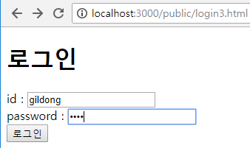
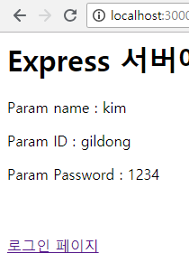
URL 파라미터 사용하기
토큰(Token)
:name 으로 전달 된 값은 req.params.name 속성으로 접근
<!DOCTYPE html>
<html lang="en">
<head>
<meta charset="UTF-8">
<title>로그인 테스트</title>
</head>
<body>
<h1>로그인</h1>
<form method="post" action="/process/login/kim">
id : <input type="text" name="id"><br>
password : <input type="password" name="password"><br>
<input type="submit" value="로그인">
</form>
</body>
</html>

Slide 52
URL 파라미터 사용하기
var router = express.Router();
router.route('/process/login/:name').post(function(req, res) {
console.log('/process/login/:name 처리함');
var paramName = req.params.name;
var paramId = req.body.id || req.query.id;
var paramPassword = req.body.password || req.query.password;
res.writeHead('200', {'Content-Type':'text/html;charset=utf8'});
res.write('<h1>Express 서버에서 응답</h1>');
res.write('<div><p>Param name : '+ paramName +'</p></div>');
res.write('<div><p>Param ID : '+ paramId +'</p></div>');
res.write('<div><p>Param Password : '+ paramPassword +'</p></div>');
res.write("<br><br><a href='/public/login2.html'>로그인 페이지</a>");
res.end();
});
app.use('/', router);
p.173
/process/login/kim 로 전달하고
/process/login/:name 로 응답 받는다.
var paramName = req.params.name;

Slide 53
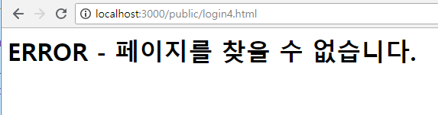
오류페이지 보여주기
앞에서 작성한 post() 메소드 아래쪽에 다음과 같이 all() 메소드 호출 부분을 추가.
...
// 등록되지 않은 패스에 대해 페이지 오류 응답
app.all('*', function(req, res) {
res.status(404).send('<h1>ERROR - 페이지를 찾을 수 없습니다.</h1>')
});
...

Slide 54
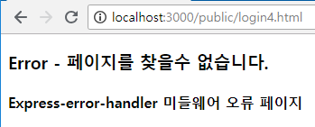
오류페이지 보여주기
express-error-handler 모듈 설치
npm install express-error-handler --save
express-error-handler 미들웨어
/public/404.html
router 설정 post() 아래에 추가
<!DOCTYPE html>
<html lang="en">
<head>
<meta charset="UTF-8">
<title>오류페이지</title>
</head>
<body>
<h3>Error - 페이지를 찾을수 없습니다.</h3>
<h4>Express-error-handler 미들웨어 오류 페이지</h4>
</body>
</html>
...
//오류 핸들러 모듈 사용
var expressErrorHandler = require('express-error-handler');
//모든 라우터 처리 후 404 오류 페이지 처리
var errorHandler = expressErrorHandler({
static : {
'404':'./public/404.html'
}
});
app.use(expressErrorHandler.httpError(404) );
app.use(errorHandler );
...

Slide 55
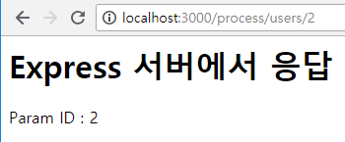
토큰과 함께 요청한 정보 처리
get() 메소드로 URL 파라미터 전달
var router = express.Router();
router.route('/process/users/:id').get(function(req, res) {
console.log('/process/users/:id 처리함');
var paramId = req.params.id;
res.writeHead('200', {'Content-Type':'text/html;charset=utf8'});
res.write('<h1>Express 서버에서 응답 결과</h1>');
res.write('<div><p>Param id: '+ paramId+'</p></div>');
res.end();
});
app.use('/', router);

Slide 56
쿠키와 세션 관리하기

Slide 57

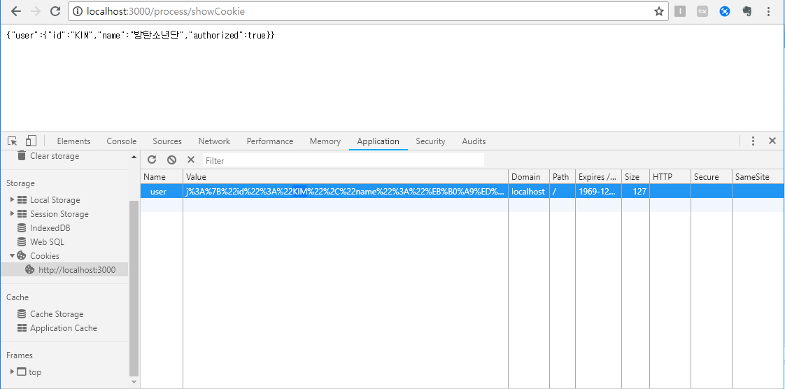
쿠키 처리하기
쿠키는 클라이언트 웹브라우저에 저장
세션은 웹 서버에 저장
cookie-parser 미들웨어 사용
npm install cookie-parser --save
var cookieParser = require('cookie-parser');
app.use(cookieParser() );
var router = express.Router();
router.route('/process/showCookie').get(function(req, res) {
console.log('/process/showCookie 호출.');
res.send(req.cookies);
});
router.route('/process/setUserCookie').get(function(req,res){
// 쿠기 설정
res.cookie('user', {
id:'KIM',
name:'방탄소년단',
authorized:true
});
// redirect로 응답
res.redirect('/process/showCookie')
});
http://localhost:3000/process/setUserCookie 요청
개발자 도구에서 쿠키 설정 결과 확인

Slide 58
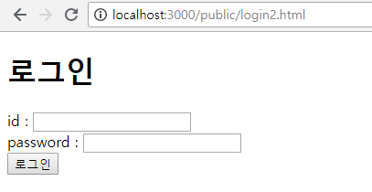
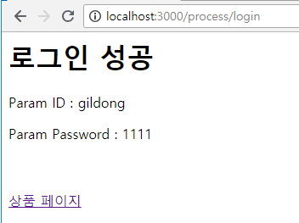
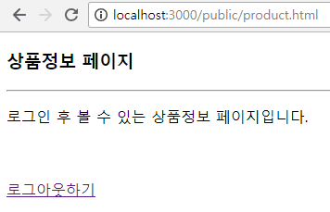
세션 처리하기
cookie-parser와 express-session 사용
npm install express-session --save
p.182

Slide 59
세션 처리하기
var cookieParser = require('cookie-parser');
var expressSession = require('express-session');
app.use(cookieParser());
app.use(expressSession({
secret:'my key',
resave:true,
saveUninitialized:true
}));
var router = express.Router();
// 상품정보 라우팅
router.route('/process/product').get(function(req, res) {
console.log('/process/product 호출.');
if(req.session.user === undefined){
res.redirect('/public/login2.html');
} else {
res.redirect('/public/product.html');
}
});
express-session 설정 및 상품 정보 라우팅 설정
app.use()로 expressSession() 생성

Slide 60
세션 처리하기
// 로그인 라우팅 함수 - 로그인 후 세션 저장함
router.route('/process/login').post(function(req,res){
console.log('/process/login 호출.');
var paramId = req.body.id || req.query.id;
var paramPassword = req.body.password || req.query.password;
if(req.session.user) {
console.log('이미 로그인 되어 상품 페이지로 이동 함.');
res.redirect('/public/product.html');
} else {
// 세션 저장
req.session.user = {
id:paramId,
name:'소녀시대',
authorized: true
};
res.writeHead('200', {'Content-Type':'text/html;charset=utf8'});
res.write('<h1>로그인 성공</h1>');
res.write('<div><p>Param ID : '+ paramId +'</p></div>');
res.write('<div><p>Param Password : '+ paramPassword +'</p></div>');
res.write("<br><br><a href='/process/product'>상품 페이지</a>");
res.end();
}
});
로그인 라우팅 함수 구현 - 로그인 후 세션 저장
- 이미 로그인 되었다면 상품페이지로 이동
- 로그인 페이지 호출 되면 세션에 로그인.

Slide 61
세션 처리하기
// 로그아웃 라우팅 함수 - 로그아웃 후 세션 삭제함
router.route('/process/logout').get(function(req, res) {
console.log('/process/logout 호출됨.');
if(req.session.user){
//로그인 된 상태
console.log('로그아웃 합니다.');
req.session.destroy(function(err) {
if(err) { throw err;}
console.log('세션을 삭제하고 로그아웃 되었습니다.');
res.redirect('/public/login2.html');
});
}else{
//로그인 안된 상태
console.log('아직 로그인되어 있지 않습니다.')
res.redirect('/public/login2.html');
}
});
app.use('/', router);
로그아웃 설정 - 로그아웃 후 세션 삭제 함.
- 세션 정보는 [개발자도구]에서 확인.

Slide 62
파일 업로드 기능
multer 모듈 - 멀티파트 폼 데이타
cors 모듈 - 크로스 도메인 문제 해결

Slide 63
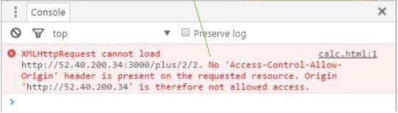
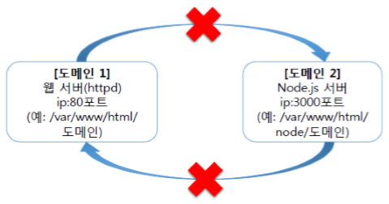
크로스 도메인 문제
크로스 도메인 문제란?
보안상의 이유로 웹 서버의 서로 다른 도메인(경로)에서 데이터를 주고 받을 수 없도록 규제하는 것을 말한다.
서로 다른 도메인에서 서로 다른 포트 번호를 할당하여 동작하고 있기 때문에 서로 접근이 불가능.
<크로스 도메인 문제에서의 에러문구>
NodeJS
(3000포트)
Tomcat 서버
(8080포트)
Client
Tomcat 서버
(8080포트)

Slide 64
크로스 도메인 문제
서버에서 다른 도메인의 접근 허용
웹 페이지와 서버가 다른 도메인에 저장 되어 있는 경우에서 서버에서 다른 도메인의 접근을 허용하여 요청을 받게 할 수 있다
서버에서 header 설정으로 크로스 도메인 문제 해결.
(CORS 모듈 대신 사용 가능 하나 CORS 모듈 사용을 권장 한다.)
/* Cross Domain 문제 해결 - CORS 모둘 대신 사용 가능 */
app.use(function(req, res, next) {
res.header("Access-Control-Allow-Origin", "*");
res.header("Access-Control-Allow-Headers", "Origin, X-Requested-With, Content-Type, Accept");
next();
});

Slide 65
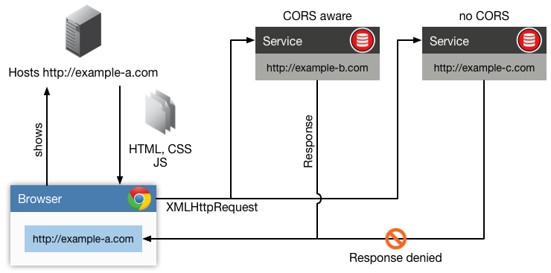
CORS 모듈 사용
CORS 모듈을 사용해서 크로스 도메인 문제 해결
npm install cors --save
var cors = require('cors');
app.use(cors());

Slide 66
파일 업로드 기능
멀티파트(multipart) 포맷으로 파일 업로드 기능 사용.
음악이나 이미지 파일 등을 일반 데이터와 함께 서버로 보내는 표준.
클라이언트에서 POST 방식으로 전송 하므로 body-parser 미들웨어를 함께 사용.
미들웨어의 순서가 바뀌면 에러 발생.
멀터(multer) 미들웨어 설치
npm install multer --save
p.189

Slide 67
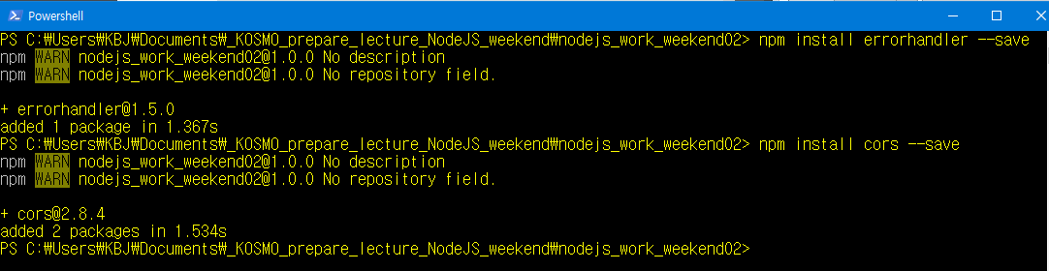
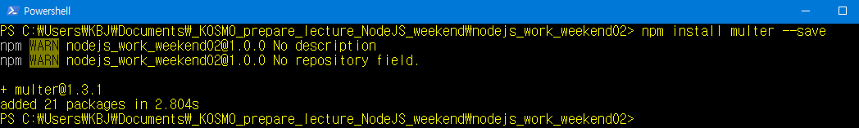
파일 업로드 기능
필요한 메소드 모듈 호출
필요한 외장 모듈은 npm install명령으로 설치.
// Express 기본 모듈 불러오기
var express = require('express');
var http = require('http');
var path = require('path');
// Express의 미들웨어 불러오기
var bodyParser = require('body-parser');
var static = require('serve-static');
var errorHandler = require('errorhandler');
// 에러 핸들러 모듈 사용
var expressErrorHandler = require('express-error-handler');
// 쿠키와 세션 미들웨어
var cookieParser = require('cookie-parser');
var expressSession = require('express-session');
// 파일 업로드용 미들웨어
var multer = require('multer');
var fs = require('fs');
// CORD(다중 서버 접속) 지원
// - 클라이언트에서 Ajax 요청 시 필요
var cors = require('cors');

Slide 68
파일 업로드 기능
미들웨어 설정
...
// Express 객체 생성 및 기본 속성 설정
var app = express();
app.set('port', process.env.PORT || 3000);
// body-parser를 사용해서 파싱
app.use(bodyParser.urlencoded({extended : false}));
app.use(bodyParser.json());
// static 미들웨어로 public 폴더와 uploads 폴더 오픈
app.use('/public', static(path.join(__dirname, 'public')));
app.use('/uploads', static(path.join(__dirname, 'uploads')));
// cookie-parser와 session 미들웨어 설정
app.use(cookieParser());
app.use(expressSession({
secret:'my key',
resave:true,
saveUninitialized:true
}));
// CORS(다중 서버 접속)지원 설정
app.use(cors());
// multer 미들웨어 사용: 미들웨어 사용 순서
// body-parser -> multer -> router 순으로 실행
var storage = multer.diskStorage({
destination: function(req, file, callback) {
callback(null, 'uploads');
},
filename: function(req, file, callback) {
callback(null, file.originalname + Date.now());
}
});
// 파일 제한: 10개, 1G 이하
var upload = multer({
storage: storage,
limits: {
files: 10,
fileSize: 1024 * 1024 * 1024
}
})
// 라우터 함수 등록
var router = express.Router();
...

Slide 69
파일 업로드 기능
multer 미들웨어를 사용할때 설정하는 주요 속성과 메소드
간단하게 destination 속성에 파일 저장 폴더만 지정해도 동작 함.
destination에 지정한 업로드 폴더는 프로젝트 내에 존재 해야 함.
속성/메소드 이름 | 설명
destination | 업로드한 파일이 저장될 폴더를 지정.
filename | 업로드 한 파일의 이름 변경
limits | 파일 크기나 파일 개수 등의 제한 속서을 설정.

Slide 70
파일 업로드 기능
/public/photo.html 파일 추가
<!DOCTYPE html>
<html lang="en">
<head>
<meta charset="UTF-8">
<title>파일 업로드 테스트</title>
</head>
<body>
<h1>파일 업로드</h1>
<br>
<form action="/process/photo" method="post" enctype="multipart/form-data">
<table>
<tr>
<td><label for="photo">파일</label></td>
<td><input type="file" name="photo" id="photo"></td>
</tr>
</table>
<input type="submit" value="업로드" name="전송">
</form>
</body>
</html>

Slide 71
파일 업로드 기능
app.js 파일에 라우팅 구현
// 파일 업로드 라우팅 함수 - 로그인 후 세션 저장함
router.route('/process/photo').post(upload.array('photo', 1), function(req, res) {
console.log('/process/photo 호출됨.');
try {
var files = req.files;
console.dir('#===== 업로드된 첫번째 파일 정보 =====#')
console.dir(req.files[0]);
console.dir('#=====#')
// 현재의 파일 정보를 저장할 변수 선언
var originalname = '',
filename = '',
mimetype = '',
size = 0;
if (Array.isArray(files)) {
// 배열에 들어가 있는 경우 (설정에서 1개의 파일도 배열에 넣게 했음)
console.log("배열에 들어있는 파일 갯수 : %d", files.length);
for (var index = 0; index < files.length; index++) {
originalname = files[index].originalname;
filename = files[index].filename;
mimetype = files[index].mimetype;
size = files[index].size;
} // end of for
} else{

Slide 72
파일 업로드 기능
app.js 파일에 라우팅 구현(계속)
// else 부분 계속 이어서 작성 ....
// 배열에 들어가 있지 않은 경우 (현재 설정에서는 해당 없음)
console.log("파일 갯수 : 1 ");
originalname = files[index].originalname;
filename = files[index].name;
mimetype = files[index].mimetype;
size = files[index].size;
} // end of if~else
console.log('현재 파일 정보 : ' + originalname + ', ' + filename + ', ' + mimetype + ', ' + size);
// 클라이언트에 응답 전송
res.writeHead('200', {'Content-Type':'text/html;charset=utf8'});
res.write('<h3>파일 업로드 성공</h3>');
res.write('<hr/>');
res.write('<p>원본 파일명 : ' + originalname + ' -> 저장 파일명 : ' + filename + '</p>');
res.write('<p>MIME TYPE : ' + mimetype + '</p>');
res.write('<p>파일 크기 : ' + size + '</p>');
res.end();
} catch(err) {
console.dir(err.stack);
} // end of try~catch
}); // end of router.route('/process/photo')

Slide 73
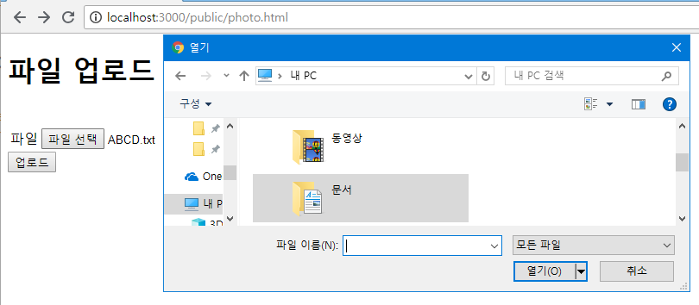
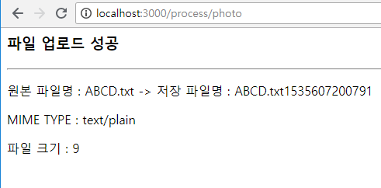
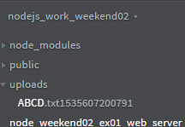
파일 업로드 기능

Slide 74
몽고디비 사용하기

Slide 75
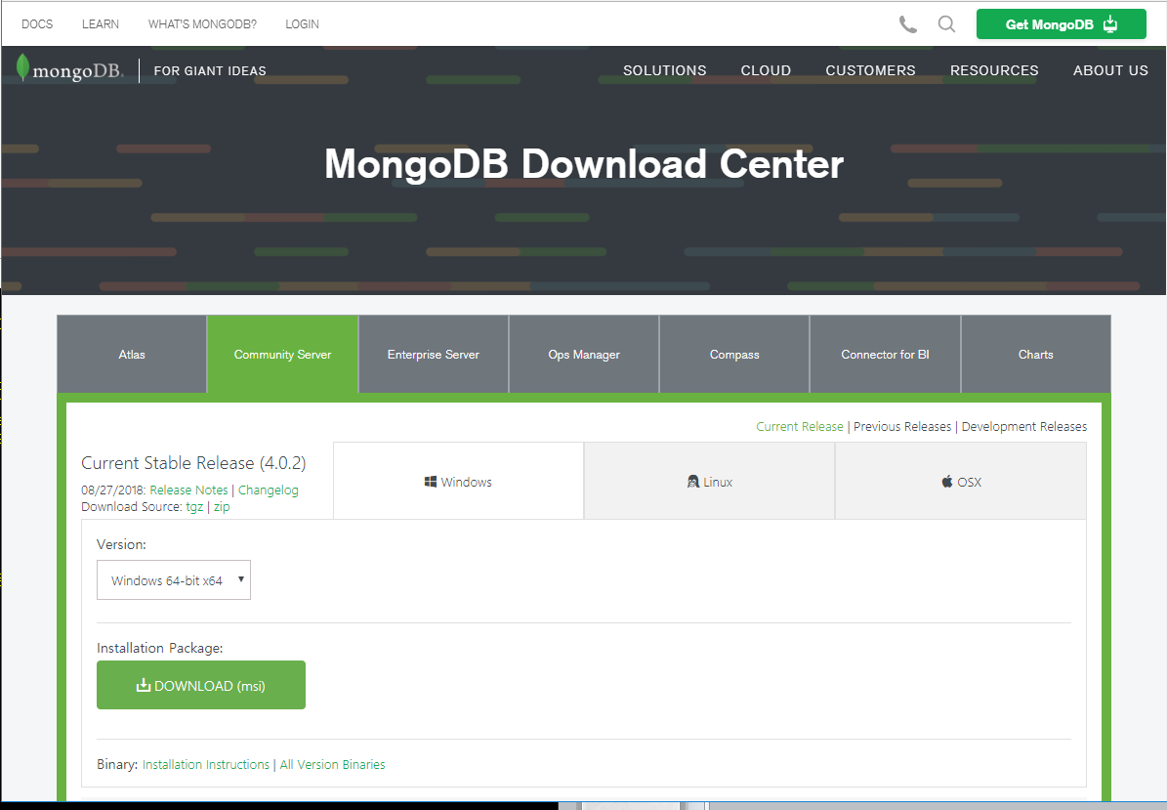
몽고디비 설치
몽고디비 설치 파일 다운로드
https://www.mongodb.com
SOLUTIONS > Download Center > 윈도우용 설치파일 다운로드
(1)
(2)
(3)

Slide 76
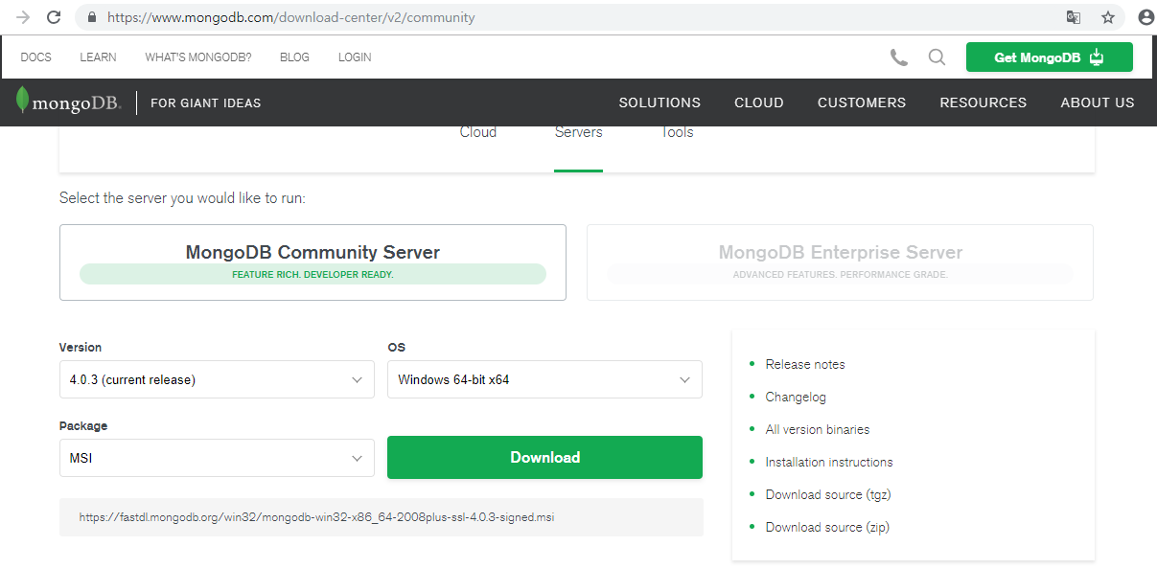
MongoDB 다운로드
Package 항목을 MIS로 변경하고 다운로드

Slide 77
몽고디비 설치
몽고디비 설치가 끝나면 몽고디비 설치 경로의 bin 폴더를 Path환경변수에 등록.
컴퓨터(우클릭) > 속성 > 고급시스템설정 > 시스템속성 > 고급 > 환경변수
윈도우 사용자 폴더 아래에 [database] 폴더를 만들고 그 안에 다시 [local] 폴더를 만든다.
mongod --dbpath /Users/user/database/local
경로는 영문으로 이루어 지도록 한다.
데이터 베이스가 시작되면 27017 포트에서 접속 대기된다.
C:\Users\user\database\local 폴더에서 생성된 파일과 폴더 확인.

Slide 78
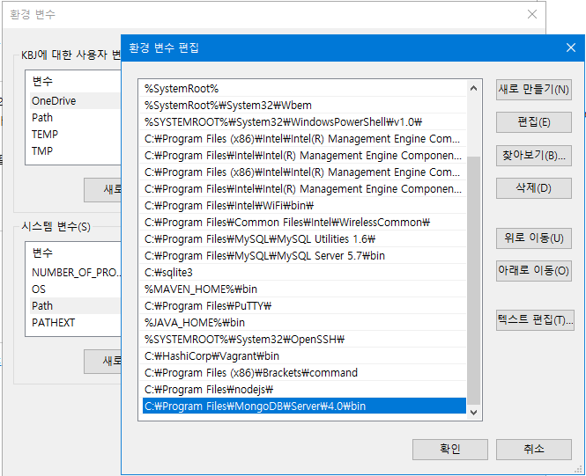
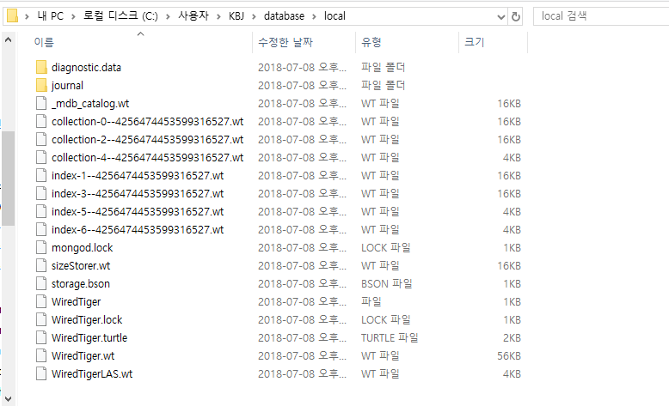
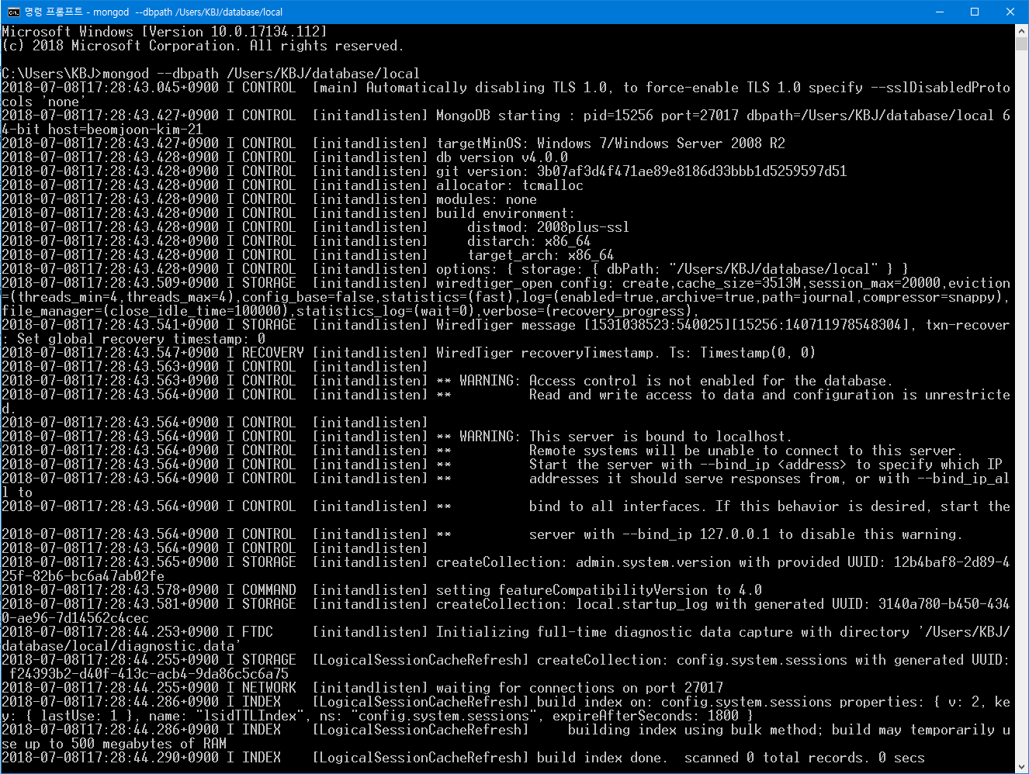
MongoDB 실행
몽고디비 패스 환경변수
몽고디비 설치경로를 Path 환경변수에 등록.
내컴퓨터(우클릭) > 고급시스템 설정 > 환경변수
몽고디비 실행하기
사용자 폴더 아래에 database 폴더 생성
mongod --dbpath /Users/user/database/local
(/Users/user는 사용자 계정 홈 디렉토리 임.)
dbpath 폴더에 여러 파일이 자동 생성 됨.
주의) 언제든 명령프롬프트에서 MongoDB가 실행 되어 있어야 DB 접속이 가능하다.

Slide 79
MongoDB에서 데이터 다루기
모든 데이터 관련 형식은 모두 JSON형태이다
RDBMS | MongoDB
TABLE | COLLECTION(컬렉션)
ROW | DOCUMENT(도큐먼트-문서)
COLUMN | FIELD(필드)
PRIMARY KEY | OBJECT_ID Field(오브젝트 ID 필드)
RELATIONSHIP | EMBEDED & LINK(임베디드 & 링크)
RDB와 MongoDB 쿼리 비교
RDB | MongoDB
create table emp(no number(3) ); | db.createCollection({"emp"})

Slide 80
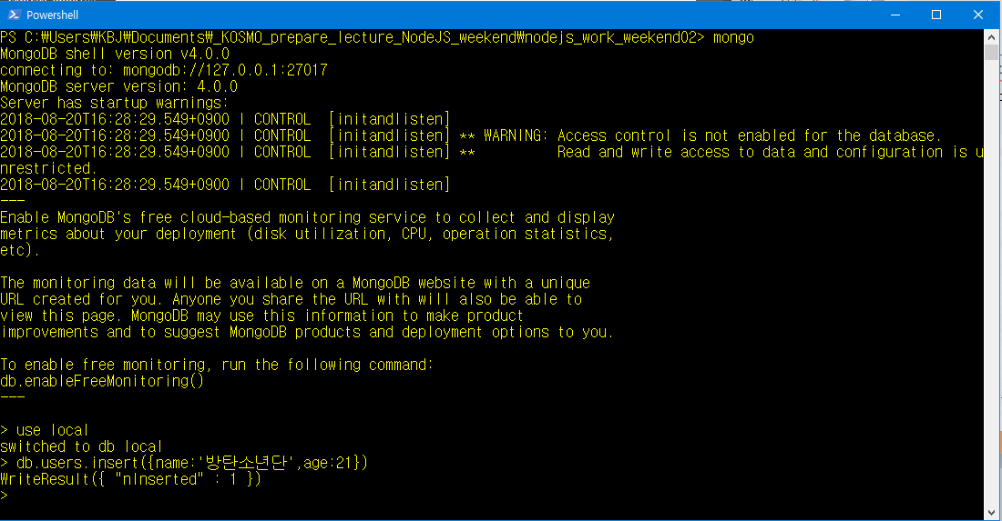
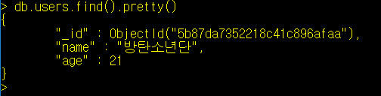
몽고디비 사용
몽고디비 설치 확인
mongo
데이터베이스 지정 (use 명령어를 사용 하면 DB 자동 생성)
use local
db에 users 컬렉션 만들고 문서 insert
db.users.insert({name:'방탄소년단', age:21})
users컬렉션에 있는 모든 문서 객체들 반환
db.users.find().pretty()
pretty의 사전적 의미는
어느정도, 꽤라는 의미도 있다.

Slide 81
몽고디비 사용
몽고디비 실행
mongo
데이터베이스 생성
use [데이터베이스명] 명령 사용.
use vehicle
현재 사용중인 DB명 출력
db
컬렉션에 데이터 저장
save({}) 명령 사용.
db.car.save({name:'SM5',price:1000,company:'SAMSUNG',year:2013});
db.car.save({name:'Sonata',price:2000,company:'HYUNDAI',year:2012});
db.car.save({name:'BMW',price:3000,company:'BMW',year:2012});
db.car.save({name:'K7',price:3000,company:'KIA',year:2013});
컬렉션에 있는 모든 문서객체 반환
db.car.find().pretty();

Slide 82
몽고디비 사용
다양한 find() 사용법
db.car.find({name:'K7'});
db.car.find({name:'K7'},{_id:false});
db.car.find({price:{$gte:2000}},{_id:false});
db.car.find({price:{$gt:2000}},{_id:false});
db.car.find({price:{$lte:2000}},{_id:false});
db.car.find({price:{$lt:2000}},{_id:false});
db.car.find({price:{$gte:2000}},{_id:false}).count();
db.car.findOne();
db.car.find().sort({name:1});
db.car.find().sort({name:-1});

Slide 83
몽고디비 사용
도큐먼트의 값 수정하기
db.car.update({name:'K7'},{$set:{price:1000}},false,false);
첫번째 파라미터 : 검색조건
두번째 파라미터: 변경할 내용
세번째 파라미터: 일치하는 항목 없을 경우 새로 생성 여부
네번째 파라미터: 일치하는 항목이 여러개일 경우 모두 수정할지 여부
도큐먼트(데이터) 제거
db.car.remove({price:{$lte:1000}});
새로운 컬렉션 생성(use 명령에 포함 되었다.)
db.createCollection('newCar');
모든 컬렉션 목록 보기
db.getCollectionNames()

Slide 84
몽고디비 사용
현재 DB에서 컬렉션 제거
db.car.drop()
현재 접속 DB 제거
db.dropDatabase()
빠져나오기
exit

Slide 85
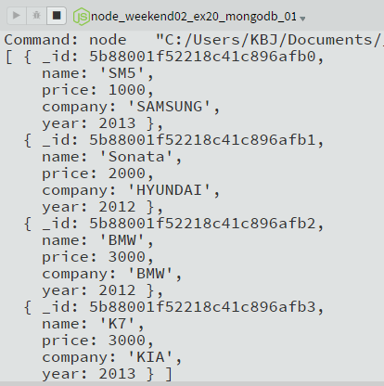
Node.js에서 MongoDB 사용
mongojs 모듈 설치
npm install mongojs --save
// Node.js에서 MongoDB 사용하기
var mongojs = require('mongojs');
var db = mongojs('vehicle',['car']);
db.car.find(function(err, data) {
console.log(data);
});

Slide 86
익스프레스에서 몽고디비 사용
몽고디비 모듈 설치
npm install mongodb --save
그외 함께 설치해야 할 모듈 들
npm install express --save
npm install http --save
npm install path --save
npm install body-parser --save
npm install cookie-parser --save
npm install serve-static --save
npm install errorhandler --save
npm install express-session --save
npm install express-error-handler --save
--save 옵션은 package.json 파일이 없으면 error를 표시한다.
모듈 설치 전에 해당 프로젝트에서 npm init 명령을 실행해서 package.json 파일을 생성한다.

Slide 87

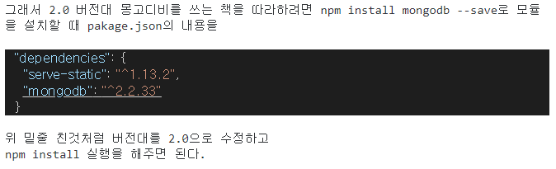
Express에서 몽고디비 사용
몽고디비2에서는 URL에 DB명을 적어도 되었으나
몽고디비3에서는 client.db() 함수를 이용해서 DB명을 지정해 주어야 한다.
var MongoClient = require('mongodb').MongoClient;
MongoClient.connect('mongodb://localhost', function (err, client) {
if (err) throw err;
var db = client.db('vehicle');
db.collection('car').findOne({}, function (findErr, result) {
if (findErr) throw findErr;
console.log(result.name);
client.close();
});
});

Slide 88
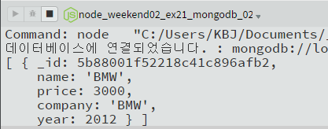
Express에서 몽고디비 사용
// Express에서 몽고디비 사용-몽고디비 모듈 사용
var MongoClient = require('mongodb').MongoClient;
// 데이터베이스 객체를 위한 변수 선언
var db;
//데이터베이스에 연결
function connectDB() {
// 데이터베이스 연결 정보
var databaseUrl = 'mongodb://localhost:27017';
// 데이터베이스 연결
MongoClient.connect(databaseUrl, function(err, database) {
if (err) { throw err; }
console.log('데이터베이스에 연결되었습니다. : ' + databaseUrl);
// database 변수에 할당할때
// 몽고디비3 이상에서는 db명을 지정해 주어야 한다.
db = database.db('vehicle');
});
}
var authUser = function(database, callback) {
var car = database.collection('car');
car.find({"name": "BMW"}).toArray(function(err, docs){
console.log(docs);
});
}
선언한 함수 호출 - 나중에 라우팅 함수에 적용
connectDB();
setTimeout(function(){
if(db) {
authUser(db, function(err, docs) {
if(err) throw err;
});
}
},2000);

Slide 89
로그인 기능 구현
mogodb에 로그인 정보 입력
몽고디비 실행
> mongo
cls
use local
db.users.remove({name:/방탄/})
db.users.find().pretty()
db.users.insert({id:'test01', name:'소녀시대', password:'123456'})
db.users.find().pretty()

Slide 90
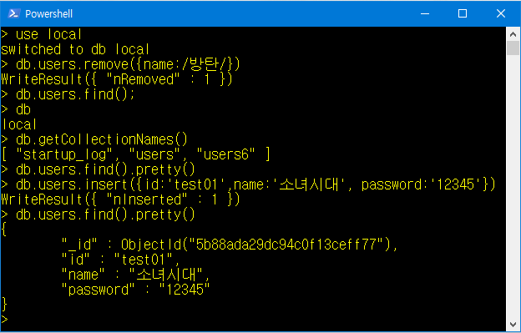
로그인 기능 규현
<몽고디비에 사용자 계정 정보 입력>

Slide 91
로그인 기능 구현
작업 순서
1. /public 폴더를 static으로 설정하고 html 페이지 생성.
2. router 기능을 이용해서 url을 매핑한다.
3. html 페이지에서 입력한 로그인 정보가 매핑 되도록 한다.
4. mogodb와 연동
5. body-parser 미들웨어로 로그인 정보를 받아온다.
6. 로그인이 되도록 session 등록
7. 로그인이 되면 상품 목록 페이지가 보여지도록 한다.

Slide 92
로그인 기능 구현
로그인 기능에 필요한 모듈을 불러온다.
// 기본 모듈
var http = require('http');
var path = require('path');
var express = require('express');
var app = express();
var static = require('serve-static');
// 세션, 쿠키, 로그인 관련 모듈
var bodyParser = require('body-parser');
var cookieParser = require('cookie-parser');
var expressSession = require('express-session');
// 에러처리 관련 모듈
var errorHandler = require('errorhandler');
var expressErrorHandler = require('express-error-handler');
// 라우팅 매핑을 위한 모듈
var router = express.Router();
앞의 session예제 활용
p.208 참고

Slide 93
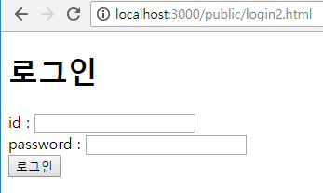
로그인 기능 구현
/public 폴더를 static으로 지정
외부의 브라우저에서 public 폴더의 파일을 바로 접근 가능.
...
app.set('port', process.env.PORT || 3000);
app.use('/public', static(path.join(__dirname, 'public')));
var server = http.createServer(app);
server.listen(app.get('port'), function() {
console.log('서버가 실행 되었습니다. %d', app.get('port'));
});

Slide 94
로그인 기능 구현
라우팅: router 기능을 이용해서 url 매핑 (앞의 session예제를 복사해서 사용)
/process/login 으로 매핑 되도록 한다.
이부분에서 몽고디비의 사용자계정 아이디/패스워드를 받아와서 비교한다.
//로그인 라우팅 함수 - 로그인 후 세션 저장함
router.route('/process/login').post(function(req,res){
console.log('/process/login 호출.');
var paramId = req.body.id || req.query.id;
var paramPassword = req.body.password || req.query.password;
if(req.session.user) {
console.log('이미 로그인 되어 상품 페이지로 이동 함.');
res.redirect('/public/product.html');
} else {
// 세션 저장
req.session.user = {
id:paramId,
name:'소녀시대',
authorized: true
};
res.writeHead('200', {'Content-Type':'text/html;charset=utf8'});
res.write('<h1>로그인 성공</h1>');
res.write('<p>'+paramId+', '+paramPassword+'</p>')
res.end();
}
});

Slide 95
로그인 기능 구현
로그아웃 /process/logout 으로 매핑 되도록 라우팅 한다
// 로그아웃 라우팅 함수 - 로그아웃 후 세션 삭제함
router.route('/process/logout').get(function(req, res) {
console.log('/process/logout 호출됨.');
if(req.session.user){
//로그인 된 상태
console.log('로그아웃 합니다.');
req.session.destroy(function(err) {
if(err) { throw err;}
console.log('세션을 삭제하고 로그아웃 되었습니다.');
res.redirect('/public/login2.html');
});
}else{
//로그인 안된 상태
console.log('아직 로그인되어 있지 않습니다.')
res.redirect('/public/login2.html');
}
});

Slide 96
로그인 기능 구현
몽고디비와 connection 함수 구현(MongoClient)
몽고디비와 연결한 db정보를 전역에 저장해서 router 기능에서 사용 하도록 한다.
몽고디비 접속 후 전역에 db 참조 하기 할 때 이름을 명확히 해준다.
db = database.db('users');
var MongoClient = require('mongodb').MongoClient;
// 데이터베이스 객체를 위한 변수 선언
var db;
//데이터베이스에 연결
function connectDB() {
// 데이터베이스 연결 정보
var databaseUrl = 'mongodb://localhost:27017';
// 데이터베이스 연결
MongoClient.connect(databaseUrl, function(err, db) {
if (err) throw err;
console.log('데이터베이스에 연결되었습니다. : ' + databaseUrl);
// database 변수에 할당 할 때
// 몽고디비3에서는 db명을 지정해 주어야 한다.
db = database.db('local');
});
}

Slide 97
로그인 기능 구현
라우팅 함수에서 session에 저장하기 전에 비교한다.
사용자가 보내온 아이디와 비밀번호 비교하기
var authUser = function(database, id, password, callback) {
console.log('authUser 호출됨.');
//컬렉션 참조
var users = database.collection('users');
//아이디와 비밀번호를 사용해서 db 검색
users.find({"id":id, "password":password}).toArray(function(err, docs) {
if(err) {
callback(err, null);
return;
}
if(docs.length > 0) {
console.log('아이디 [%s], 비밀번호 [%s]가 있다.', id, password);
callback(null, docs);
} else {
console.log('사용자가 없다');
callback(null, null);
}
});
}

Slide 98



로그인 기능 구현
라우팅 함수 : authUser() 함수에서 보낸 로그인 결과 확인.
var paramId = req.body.id || req.query.id;
var paramPassword = req.body.password || req.query.password;
if(db) {
authUser(db, paramId, paramPassword, function(err, docs){
if(err) { throw err; }
if(docs) {
console.dir(docs);
var username = docs[0].name;
res.writeHead('200', {'Content-Type':'text/html;charset=utf8'});
res.write('<h1>로그인 성공</h1>');
res.write('<p>'+username+' / '+paramId+'</p>');
res.write('<a href="/public/login2.html">다시 로그인 하기</a>');
res.end();
} else {
res.writeHead('200', {'Content-Type':'text/html;charset=utf8'});
res.write('<h1>로그인 실패</h1>');
res.write('<a href="/public/login2.html">다시 로그인 하기</a>');
res.end();
}
});
} else {
res.writeHead('200', {'Content-Type':'text/html;charset=utf8'});
res.write('<h1>데이터 베이스 연결 실패</h1>');
res.end();
}

Slide 99
사용자 추가 기능 구현
작업 순서
1. /public/adduser.html 파일 생성
2. 라우팅 함수 : /process/adduser 로 url 매핑 되도록 한다.
3. addUser() 사용자를 추가하는 함수 선언.
4. 라우팅 함수에서 addUser() 함수를 호출 하여 사용자 추가.

Slide 100

사용자 추가 기능 구현
/public/adduser.html 파일 생성
<!DOCTYPE html>
<html lang="en">
<head>
<meta charset="UTF-8">
<title>사용자 추가 테스트</title>
</head>
<body>
<h1>사용자 추가</h1>
<form method="post" action="/process/adduser">
<label>id</label> : <input type="text" name="id"><br>
<label>password</label> : <input type="password" name="password"><br>
<label>name</label> : <input type="text" name="name"><br>
<input type="submit" value="전송">
</form>
</body>
</html>

Slide 101


사용자 추가 기능 구현
사용자 추가 라우팅 함수
router.route('/process/adduser').post(function(req,res){
console.log('/process/adduser 호출 됨');
var paramId = req.body.id || req.query.id;
var paramPassword = req.body.password || req.query.password;
var paramName = req.body.name || req.query.name;
console.log('요청 파라미터 : %s, %s, %s', paramId, paramPassword, paramName);
});

Slide 102
사용자 추가 기능 구현
addUser() 사용자를 추가하는 함수
var addUser = function(database, id, password, name, callback) {
console.log('addUser 함수 오출 됨: %s, %s, %s', id, password, name);
var users = database.collection('users');
// insertMany 기능 사용
users.insertMany([{"id":id, "password":password, "name":name}], function(err, result){
if(err){
callback(err, null);
return;
}
if(result.insertedCount > 0) {
console.log("사용자 레코드 추가 됨 : ", result.insertedCount);
} else {
console.log("추가 된 카운트 없음")
}
callback(null, result);
});
}

Slide 103




사용자 추가 기능 구현
사용자 추가 라우팅 함수에서 addUser() 호출
if(db) {
addUser(db, paramId, paramPassword, paramName, function(err, result){
if(err) { throw err; }
if(result && result.insertedCount > 0) {
console.dir(result);
res.writeHead('200', {'Content-Type':'text/html;charset=utf8'});
res.write('<h1>사용자 추가 성공</h1>');
res.end();
} else {
res.writeHead('200', {'Content-Type':'text/html;charset=utf8'});
res.write('<h1>사용자 추가 실패</h1>');
res.end();
}
});
} else {
res.writeHead('200', {'Content-Type':'text/html;charset=utf8'});
res.write('<h1>데이터 베이스 연결 실패</h1>');
res.end();
}

Slide 104

데이터베이스 관리 도구
로보몽고 (Robomongo) 다운로드
http://robomongo.org

Slide 105
My-sql db 연동

Slide 106
MySQL 사용하기
작업순서
adduser2.html 페이지 생성
요청라우팅 함수 선언
mysql db connectionPool 생성
addUser함수 선언
요청라우팅에서 addUser함수 호출
사용자 정보 입력 테스트

Slide 107
MySQL 설치 하기
MySQL 설치파일 다운로드
http://dev.mysql.com/downloads/
MySQL Community Edition (GPL)
Community (GPL) Downloads »
교육용으로 무료 사용 가능하다.

Slide 108
MySQL DB 사용하기
MySQL 사용 단계
데이터베이스 연결
mysql -uroot -p123456 -hlocalhost
use test
테이블 생성
create table users(id text, name text, age int, password text)
레코드 추가
insert into users(id, name, password)values('test01','gildong','12345');
데이터 조회
select * from users

Slide 109


MySQL DB 사용하기
관계형 데이터베이스의 구조
데이터베이스 > 테이블 > 레코드
테이블의 구조

Slide 110
MySQL DB 사용자 추가 기능
## 새 데이터 베이스 추가
create database DB명;
create database comstudy21;
## 새로운 계정 생성
create user '계정명'@'호스명' identified by '비밀번호';
create user 'comstudy21'@'localhost' identified by 'comstudy21';
## 새 계정에 모든 권한 부여
grant all privileges on DB명,* to '계정명'@'호스트명'
grant all privileges
on comstudy21.* to 'comstudy21'@'localhost';

Slide 111
MySQL 모듈 사용하기
mysql 모듈 설치
npm install mysql --save
...
//// MySQL 데이터베이스를 사용할 수 있는 mysql 모듈 불러오기
var mysql = require('mysql');
//// MySQL 데이터 베이스 연결 설정
pool = mysql.createPool({
connectionLinit : 10,
host : 'localhost',
user : 'root',
password : '12345',
database : 'test',
debug : false
});
...

Slide 112
MySQL 모듈 사용하기
커넥션 풀을 만들 때 전달하는 객체 속성
속성 | 설명
connectionLimit | 최대 연결 개수
host | 연결 호스트 이름 예) localhost, 127.0.0.1
port | 데이터베이스 접속 포트 번호. MySQL은 3306
user | 데이터 베이스 접속 아이디
password | 뎅터베이스 접속 비밀번호
database | 데이터베이스 이름
debug | 데이터베이스 처리 과정을 로그로 남길지 설정

Slide 113
MySQL에 사용자 입력
요청 라우팅 함수
// 사용자 추가 라우팅 함수
router.route('/process/adduser').post(function(req, res) {
console.log('/process/adduser 호출됨.');
var paramId = req.body.id || req.query.id;
var paramPassword = req.body.password || req.query.password;
var paramName = req.body.name || req.query.name;
var paramAge = req.body.age || req.query.age;
console.log('요청 파라미터 : ' + paramId + ', ' + paramPassword + ', ' + paramName + ', ' + paramAge);
// addUser() 함수 호출
....
});

Slide 114
MySQL에 사용자 입력
요청 라우팅 함수 내의 addUser 함수 호출
// pool 객체가 초기화된 경우, addUser 함수 호출하여 사용자 추가
if (pool) {
addUser(paramId, paramName, paramAge, paramPassword, function(err, addedUser) {
// 동일한 id로 추가하려는 경우 에러 발생 - 클라이언트로 에러 전송
if (err) {
console.error('사용자 추가 중 에러 발생 : ' + err.stack);
return;
}
// 결과 객체 있으면 성공 응답 전송
if (addedUser) {
console.dir(addedUser);
console.log('inserted ' + addedUser.affectedRows + ' rows');
res.writeHead('200', {'Content-Type':'text/html;charset=utf8'});
res.write('<h2>사용자 추가 성공</h2>');
res.end();
} else {
res.writeHead('200', {'Content-Type':'text/html;charset=utf8'});
res.write('<h2>사용자 추가 실패</h2>');
res.end();
}
});
} else { // 데이터베이스 객체가 초기화되지 않은 경우 실패 응답 전송
res.writeHead('200', {'Content-Type':'text/html;charset=utf8'});
res.write('<h2>데이터베이스 연결 실패</h2>');
res.end();
}

Slide 115
MySQL에 사용자 입력
/public/adduser.html
<!DOCTYPE html>
<html lang="en">
<head>
<meta charset="UTF-8">
<title>사용자 추가 테스트</title>
</head>
<body>
<h1>사용자 추가</h1>
<form method="post" action="/process/adduser">
<label>id</label> : <input type="text" name="id"><br>
<label>name</label> : <input type="text" name="name"><br>
<label>age</label> : <input type="text" name="age"><br>
<label>password</label> : <input type="password" name="password"><br>
<input type="submit" value="전송">
</form>
</body>
</html>

Slide 116
addUser 함수 선언 - 사용자를 DB에 등록 하는 함수
//사용자를 등록하는 함수
var addUser = function(id, name, age, password, callback) {
console.log('addUser 호출됨:'+id+','+password+','+name+','+age);
// 커넥션 풀에서 연결 객체를 가져옴
pool.getConnection(function(err, conn) {
if (err) {
if (conn) {
conn.release(); // 반드시 해제해야 함
}
callback(err, null);
return;
}
console.log('데이터베이스 연결 스레드 아이디 : ' + conn.threadId);
// 데이터를 객체로 만듦
var data = {id:id, name:name, age:age, password:password};
// SQL 문을 실행함
var exec = conn.query('insert into users set ?',data,function(err, result) {
conn.release(); // 반드시 해제해야 함
console.log('실행 대상 SQL : ' + exec.sql);
if (err) {
console.log('SQL 실행 시 에러 발생함.');
callback(err, null);
return;
}
callback(null, result);
});
conn.on('error', function(err) {
console.log('데이터베이스 연결 시 에러 발생함.');
callback(err, null);
});
});
}

